Slide 1

第1章
数组与字符串

Slide 2
本章主要内容：
4.1数组
  4.1.1 一维数组
  4.1.2 多维数组的应用
4.2 字符串
  4.2.1 字符串的表示
  4.2.2 字符串的常用方法
  4.2.3 使用StringTokenizer字符分析器
  4.2.4 正则表达式
  4.2.5 main()方法中的参数
4.3 StringBuffer类

Slide 3
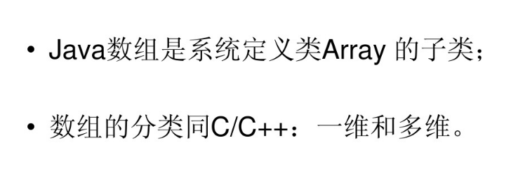

Slide 4
4.1数组
4.1.1 一维数组
数组是具有相同类型变量的集合。在数组中，各个变量称之为元素。其中，同一数组中的所有元素都有相同的名字，只是下标不同。只有一个下标的数组称之为一维数组，有多个下标的数组称之为多维数组。

Slide 5
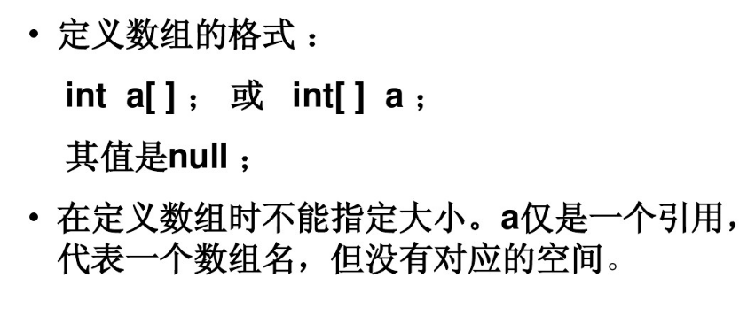
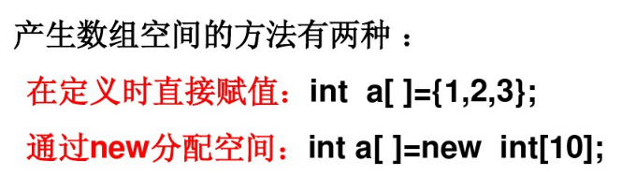
4.1.1 一维数组
1、 一维数组的定义

Slide 6
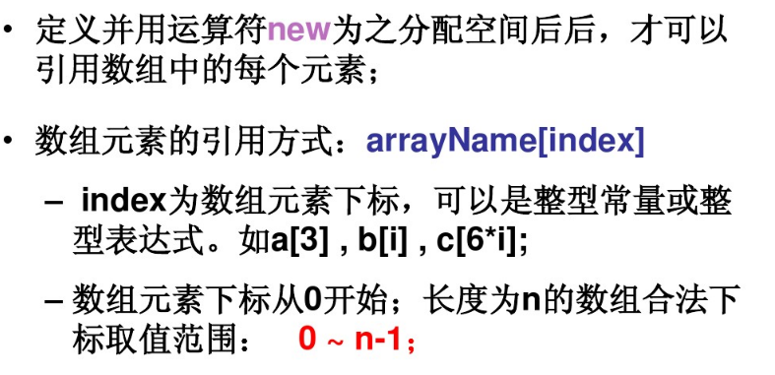
4.1.1 一维数组
数组元素的引用

Slide 7
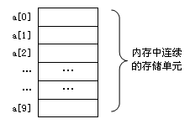
4.1.1 一维数组
其实，数组名代表的是数组的首地址，下标则是数组元素到数组开始的偏移量。系统为数组在内存分配的是一片连续的存储的单元，如定义了“int a[ ]”有10个元素，则它的10个元素在内存中的排列情况如图所示：

Slide 8
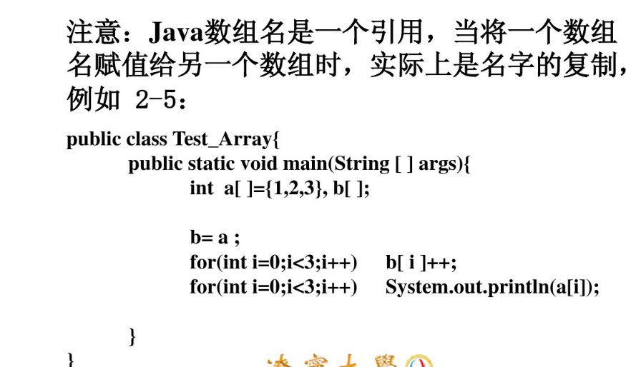

Slide 9
4.1.1 一维数组
2、 一维数组的初始化
数组初始化是指在数组定义时给数组元素赋予初值。
数组初始化赋值的一般形式为：
  数据类型 数组名[ ] = {值1，值2，……，值n}；
  其中在{ }中的各数据值依次为各元素的初值，各值之间用逗号间隔。
例如：
  int a[ ] = { 1, 2, 3, 4, 5, 6, 7, 8, 9, 10 };
  相当于a[0] = 1; a[1] = 2; ...; a[9] = 10;

Slide 10
4.1.1 一维数组
经常采用循环结构来给数组元素进行初始化，先声明一个数组，然后在循环中使用赋值语句逐个初始化数组元素。
例如：
  int a[ ] = new int[10];
  for(i = 0; i < 10; i++)
  {
  a[i] = i + 1;
  }
  通过循环，数组下标 i 从 0逐个递增到9(因为当 i = 10时，条件i < 10为假，不能进入循环体)。

Slide 11
4.1.1 一维数组
3、确定数组的容量
为了获得数组的容量,可以使用数组的length属性，即:
  数组名.length
注意，不能在length后面加一个圆括号（)，否则造成错误，因为length不是一个方法。length是由Java平台为所有数组提供的一个属性。

Slide 12
【例4-1】随机产生10个100以内的整数，并找出其中的最大数。
在Java中Math类的random()方法可以产生随机数，但其产生的随机数是0.0～1.0之间double类型的数。为了能产生100以内的随机整数，可以用下列办法：
  (int)(Math.random() * N);
其中，N = 100，并对其进行强制数据类型转换，则得到100以内的随机整数。

Slide 13
class Example4_1
{
public static void main(String[] args)
{
int i, max;
int a[] = new int[10];
int N = 100;
for(i = 0; i < a.length; i++)
{
a[i]= (int)(Math.random() * N);
System.out.println( "a[" + i + "] = " + a[i] );
}
max = a[0];
for(i = 1; i < a.length; i++)
if(a[i] > max) max = a[i];
System.out.println( );
System.out.println("最大值max=" + max );
}
}

Slide 14
程序说明:
（1）在程序第9行的for循环结构中，a.length为获得数组中元素的个数。由于a.length = 10，故产生10个100以内的整数，并逐个赋值给数组a的每个元素，完成对数组a 的初始化。
（2）在程序的第14行对数组的第一个元素a[0]进行操作，把a[0]赋值给max。
（3）在程序第15行的for结构中，从a[1]到a[9]逐个与max中的内容比较，若比max的值大，则把该元素的值充当max，因此max总是在已比较过的元素中值最大者。比较结束，输出max的值。该循环使用a.length来决定什么时候终止循环。
(4)由于是产生随机数，每次运行程序的结果是不一样的。

Slide 15
4.1.2 多维数组的应用
在Java中，多维数组是由若干行和若干列组成的数组。在人们工作生活与学习中，要使用二维表格、矩阵、行列式等，都可以表示成多维数组。例如：
  int D[ ][ ] = new int[3][4];
该语句声明并创建了一个3行4列的数组D。这个数组在逻辑上可以表示成一个int类型的矩阵。
25 53 67 19
D = 38 65 90 77
12 83 44 92
也就是说，这个数组在逻辑上可以表示为：
  D[0][0] D[0][1] D[0][2] D[0][3]
  D[1][0] D[1][1] D[1][2] D[1][3]
  D[2][0] D[2][1] D[2][2] D[2][3]

Slide 16
【例4-2】声明一个二维数组，为数组的每个元素赋值，并输出数组的值。
class Example4_2
{
public static void main(String args[])
{
int D[][]= new int[4][5];
int i, j, k = 0;
for(i=0; i<4; i++)
for(j=0; j<5; j++)
{D[i][j] = k; k++; }
for(i=0; i<4; i++)
{
for(j=0; j<5; j++) System.out.print(D[i][j] + " ");
System.out.println();
}
}
}

Slide 17
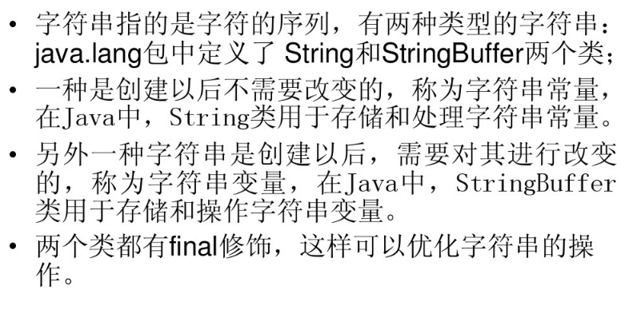
4.2 字符串

Slide 18
4.2.1 字符串的表示
1、字符串常量声明
使用字符串前，必须先声明该字符串常量，声明和创建字符串对象的方法示例如下。设要声明和创建一个字符串“this is a Stirng. ”，其方法如下：
String str = new String("this is a Stirng. ");
由于字符串是经常使用的一个类，因此，在Java语言中可将其简写为：
String str = "this is a String. ";

Slide 19
4.2.1 字符串的表示
2、字符串的构造方法
字符串String类还有两个常用的构造方法。
（1）用字符型数组创建一个字符串：
  String(char a[ ]):
例如：
char data[] = {'a', 'b', 'c'};
String str = new String(data);
它等效于：
String str = "abc";
(2)用字节型数组创建一个字符串：
  String(byte[] bytes, int offset, int length)
  这里 bytes为字节型数组， offset为数据的开始位置，length为所取数据的长度。

Slide 20
4.2.2 字符串的常用方法
表 4.1 String类的常用成员方法
方 法 | 说 明
length() | 取得字符串的字符长度
equals() | 判断两个字符串中的字符是否等于
toLowerCase() | 转换字符串中的英文字符为小写
toUpperCase() | 转换字符串中的英文字符为大写

Slide 21
4.2.2 字符串的常用方法
1、求字符串的长度
具体方法如下：
public int length( );
例如：
  String str1 = "Hello! ";
  String str2 = "你身体好吗？";
  System.out.println(str1.length());
  System.out.println(str2.length());
屏幕将显示二个6，因为字符串“Hello!”的长度为6（6个字符），而“你身体好吗？”也是6个字符。在Java中，每个字符都是占用16个比特的Unicode字符，所以汉字与英文或其他符号只要其字符个数相同，则计算的长度也都是相同的。

Slide 22
4.2.2 字符串的常用方法
2、比较两个字符串
String类中有三个方法可以比较两个字符串是否相同。
public int compareTo(String str);
public boolean equals(Object obj);
public boolean equalsIgnoreCase(String str);
三种方法的说明如下：

Slide 23
4.2.2 字符串的常用方法
(1)方法compareTo(String str)将当前字符串与str表示的参数字符串进行比较，并返回一个整型数值。如果这两个字符串完全相同，则compareTo()方法返回0；如果当前字符串按字典顺序大于str参数字符串，则compareTo()方法返回大于0的整数；反之，如果当前字符串按字典顺序小于str参数字符串，则compareTo()方法返回小于0的整数。
例如：
String s="abc", s1="aab", s2="abc", s3="abd" ;
int i,j,k;
i=s.compareTo(s1);
j=s.compareTo(s2);
k=s.compareTo(s3);
语句执行的结果是分别给i、j、k三个变量赋值为1、0、－1。

Slide 24
4.2.2 字符串的常用方法
(2) 方法equals(Object obj)将当前字符串与obj表示的参数字符串进行比较，如果这两个字符串完全相同，则equals()方法返回true，否则返回false。
例如：
String s="abc", s1="aab", s2="abc", s3="ABC" ;
boolean b1=s.equals(s1);
boolean b2=s.equals(s2);
boolean b3=s.equals(s3);
语句执行的结果是分别给b1、b2、b3三个变量赋值为false、true、false。

Slide 25
4.2.2 字符串的常用方法
(3)方法equalsIgnoreCase(String str)与方法equals()的用法相似，只是字符串比较时不计大小写的差别。

Slide 26
4.2.2 字符串的常用方法
3、字符串与数值的转换
字符串str转换为整型：
  int x=Integer.parseInt(str);
字符串str转换为float型：
  float n=Float.parseFloat(str);
  也可以：
  float n=Float.valueOf(str).floatValue();
字符串str转换为Double型：
  Double b=Double.valueOf(str).doubleValue();

Slide 27
4.2.2 字符串的常用方法
数值转换为字符串：
String.valueOf(byt n);
String.valueOf(int n);
String.valueOf(float n);
…
例如：
String str = String.valueOf(124.4);

Slide 28
4.2.2 字符串的常用方法
4、字符串与字节数组的转化
要将一个字符串转化为字节数组，可用下列方法：
byte d[]=字符串对象.getBytes();
反之，要将一个字节数组转化为字符串，则用字符串的构造方法就能达到目的。
String(byte[], int offset, int length)
  其中，byte[]是指定的字节数组，offset为数组起始位置，length为取的字节个数。

Slide 29
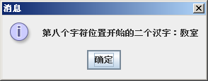
【例4-3】应用字节数组查找字符串中字符的位置。
import javax.swing.*;
class Example4_3
{
public static void main(String args[])
{
byte d[] = "我们正在教室上课".getBytes();
String s = new String(d,8,4); //取数组中二个汉字（一个汉字占两个字节）
JOptionPane.showMessageDialog(null,"第八个字符位置开始的二个汉字："+s);
System.exit(0);
}
}

Slide 30
4.2.3使用StringTokenizer字符分析器
当我们分析一个字符串并将字符串分解成可被独立使用的单词时，可以使用java.util包中的StringTokenizer类。StringTokenizer对象被称为字符分析器。
其构造方法为：
  StringTokenizer(String str, String delim)
  将指定字符串str按字符delim为分隔符进行分解。

Slide 31
4.2.3使用StringTokenizer字符分析器
StringTokenizer类的常用方法：
  hasMoreTokens()：检测字符串中是否还有语言符号，若有语言符号就返回true，否则返回false。
  nextToken()：逐个获取字符串中的语言符号。
  countTokens()：计算调用了nextToken()方法的次数，用于统计字符串中的语言符号的个数。

Slide 32
4.2.3使用StringTokenizer字符分析器
例如：
  StringTokenizer st = new StringTokenizer("this is a test", " ");
  while (st.hasMoreTokens()) {
  System.out.println(st.nextToken());
  }
  输出以下字符串：
  this
  is
  a
  test

Slide 33
【例4-4】字符分析器的示例。
import javax.swing.*;
import java.util.*;
class Example4_4
{
public static void main(String args[])
{
String s="this is a string";
StringTokenizer st=new StringTokenizer(s," ,"); //空格和逗号做分
int number=st.countTokens();
while(st.hasMoreTokens())
{
String str=st.nextToken();
System.out.println(str);
}
System.out.println("s共有"+number+"个单词");
System.exit(0);
}
}

Slide 34
4.2.4 正则表达式
正则表达式是一种可以用于模式匹配和替换的规范，一个正则表达式就是由普通的字符（例如字符‘a’～‘z’）以及特殊字符（称为元字符）组成的文字模式。该模式用以描述在查找文字主体时待匹配的一个或多个字符串。正则表达式作为一个模板，将某个字符模式与所搜索的字符串进行匹配。正则表达式对于文本操作提供了强大的搜索和替换功能。

Slide 35
4.2.4 正则表达式
1、正则表达式的构造
假设要搜索一个包含字符“cat”的字符串，搜索用的正则表达式就是“cat”。如果搜索对大小写不敏感，单词“catalog”、“Catherine”、“sophisticated”都可以匹配。
也就是说：
  正则表达式：cat
  匹配：catalog、Catherine、sophisticated

Slide 36
4.2.4 正则表达式
2、Pattern和Matcher类
当我们要使用正则表达式对文本进行操作时，要使用java.util.regex包中的Pattern类和Matcher类。

Slide 37
4.2.4 正则表达式
（1）正则表达式模式对象和匹配器对象的构造
以Pattern类的compile( )方法构造正则表达式模式对象：
  Pattern pattern1 = Pattern.compile(String regex);
  参数regex为要编译的表达式。
以Pattern类的matcher( )方法构造匹配器对象：
  Matcher matcher1 = pattern1.matcher(CharSequence input);
  参数input为要匹配的字符序列。

Slide 38
4.2.4 正则表达式
例如：
Pattern pattern1 = Pattern.compile("^Java.*");
Matcher matcher1 = pattern1.matcher("Java是一种程序语言");
表示如下的正则表达式：
  正则表达式模式：以“Java”开头的所有字符
  要匹配的字符序列：字符串“Java是一种程序语言”

Slide 39
4.2.4 正则表达式
（2）查找与替换
通过匹配器对象Matcher类的方法来对文本内容进行操作，Matcher类的常用方法有：
  matches( )：查找与正则表达式模式对象匹配的字符串，返回true或false。
  replaceAll(String replacement)：替换给定的字符串。
  appendReplacement(StringBuffer sb, String replacement)：通过字符串缓冲区sb替换给定的字符串。

Slide 40
【例4-5】正则表达式应用示例。
1 /* 正则表达式应用 */
2 import java.util.regex.*;
3 class Example4_5
4 {
5 public static void main(String[ ] args)
6 {
7 Pattern pattern1,pattern2,pattern3,pattern4;
8 Matcher matcher1,matcher2,matcher3,matcher4;
9

Slide 41
10 //查找以Java开头,任意结尾的字符串
11 pattern1 = Pattern.compile("^Java.*");
12 matcher1 = pattern1.matcher("Java是一种程序语言");
13 boolean b= matcher1.matches();
14 //当条件满足时，将返回true，否则返回false
15 System.out.println("查找以Java开头的字符串: " + b);
16

Slide 42
17 //以多条件分割字符串时
18 pattern2 = Pattern.compile("[, |]");
19 String[] strs = pattern2.split("Java Hello World Java,Hello,,World|Sun");
20 System.out.println("分割字符串:");
21 for (int i=0;i<strs.length;i++)
22 {
23 System.out.println(strs[i]);
24 }
25

Slide 43
26 //文字替换（全部）
27 pattern3 = Pattern.compile("正则");
28 matcher3 = pattern4.matcher("正则Hello World,正则表达式 Hello World");
29 //替换第一个符合正则的数据
30 System.out.println("文字替换（全部）: " + matcher4.replaceAll("Java"));
31

Slide 44
32 //文字替换（置换字符）
33 pattern4 = Pattern.compile("表达式");
34 matcher4 = pattern4.matcher("表达式 Hello World,表达式 Hello World ");
35 StringBuffer sbr = new StringBuffer();
36 while (matcher4.find())
37 {
38 matcher4.appendReplacement(sbr, "Java");
39 }
40 matcher4.appendTail(sbr);
41 System.out.println("文字替换（置换字符）: " + sbr.toString());
42 }
43 }

Slide 45
运行结果如下：
查找以Java开头的字符串: true
分割字符串:
Java
Hello
World
Java
Hello
World
Sun
文字替换（全部）: Java Hello World,Java Hello World
文字替换（置换字符）: Java Hello World,Java Hello World

Slide 46
4.2.5 main()方法中的参数
在Java应用程序中必须要有public static void main(String args[])方法。main()方法中的参数是一个字符串数组args[]，这个数组的元素args[0]，args[1]，…，args[n]的值都是字符串。args是命令行参数，其功能是接收运行程序时通过命令行输入的参数。其一般形式为：
  java 类文件名 字符串1 字符串2 … 字符串n

Slide 47
【例2-24】main()方法中的参数示例。
1 public class StrArray
2 {
3 public static void main(String args[])
4 {
5 int i;
6 for( i = 0; i < args.length; i++)
7 System.out.pringln(args[i]);
8 }
9 }

Slide 48
运行程序时，在命令行中输入：
  java StrArray This is a Application!
程序的输出结果为：
  This
  is
  a
  Application!

Slide 49
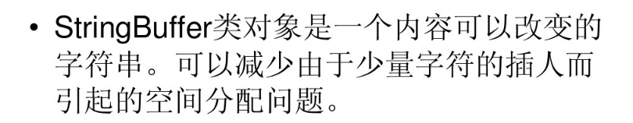
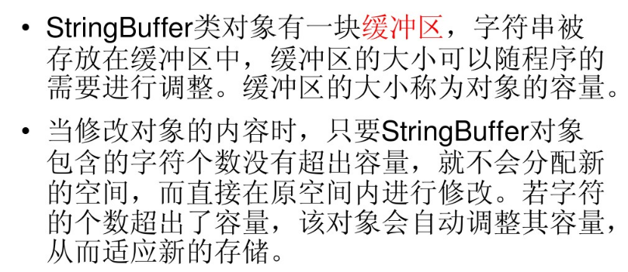
4.3 StringBuffer类

Slide 50
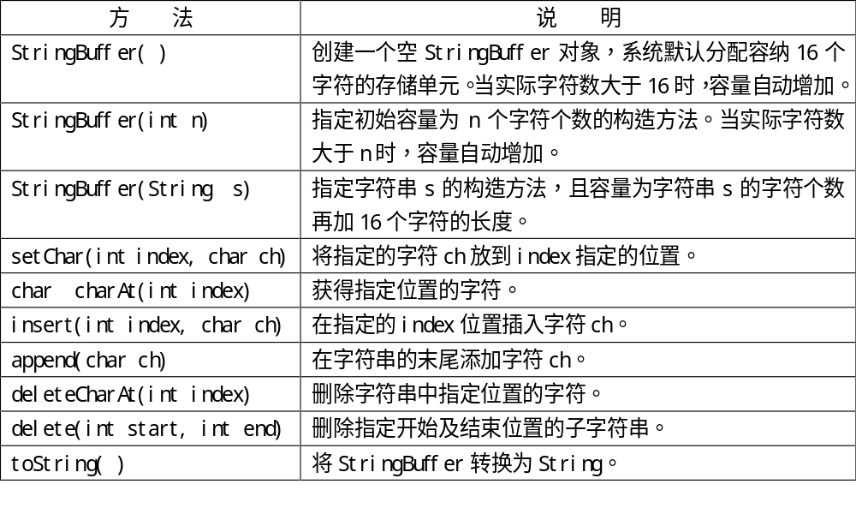
表4.3 StringBuffer类的常用方法

Slide 51
【例4-7】StringBuffer对象示例。
1 class Example4_7
2 {
3 public static void main(String[] args)
4 {
5 StringBuffer s = new StringBuffer("01234");
6 s.append('5');
7 System.out.println(s);
8 s.insert(3, "abc");
9 System.out.println(s);
10 s.deleteCharAt(3);
11 System.out.println(s);
12 s.delete(2, 4);
13 System.out.println(s);
14 }
15 }
创建StringBuffer对象
在字符串末尾添加字符
在指定位置插入字符串
删除指定位置的字符
删除指定位置的子字符串

Slide 52
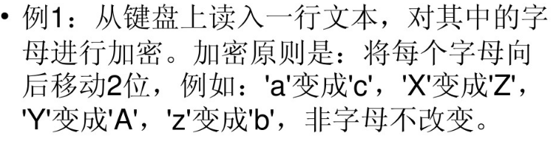
练习

Slide 53
练习2：
两个字符串中最大相同的子串

